Slide 1



Evaluación de zonas de no pesca en México
Juan Carlos Villaseñor-Derbez, La Paz, 11 Noviembre, 2016
jvillasenor@bren.ucsb.edu

Slide 2

Estructura
Proyecto TURFeffect
Indicadores y análisis
Caso de estudio: El Rosario

Slide 3
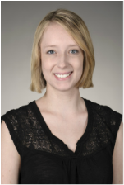
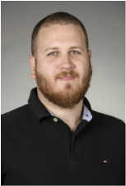
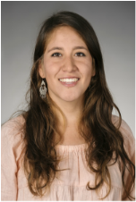
TURFeffect
Melaina Wright Caio Faro Jael Martínez
Christopher Costello, UC Santa Barbara, Economía Pesquera
Fiorenza Micheli, Stanford, Ecología Marina
Mar Mancha, Arizona State University, Sistemas Socio-Ecológicos
Gavin McDonald, Sustainable Fisheries Group, Modelación Bioeconómica
Sean Fitzgerald, UC Santa Barbara, Pesquerías con datos limitados
turfeffect.org
Notes:
Colocar fotos maiores

Slide 4
TURFeffect
Razonamiento
Necesidad de lineamientos y métodos estandarizados para la evaluación de zonas de no pesca en México
Objetivos
Indicadores
Marco de trabajo
Guía de usuario
Aplicación

Slide 5
Pasos
Replicar
Reportar
Análisis
Indicadores
Objetivos

Slide 6
BIOFÍSICOS SOCIOECONÓMICOS GOBERNANZA
Indicador 1
Indicador 2
Indicador 3…
.
.
.
.
.
Indicador n
Indicador 1
Indicador 2
Indicador 3…
.
.
.
.
.
Indicador n
Indicador 1
Indicador 2
Indicador 3…
.
.
.
.
.
Indicador n
LEYENDA GENERAL DESCARGAR REPORTE
Incremento significativo
Incremento
Sin cambio
Decremento
Decremento significativo
B
SE
G

Slide 7
Indicadores de reservas
Tres categorías:
Biofísicos
Riqueza de especies
Biomasa
Socioeconómicos
Capturas
Ingresos
Gobernanza
Acceso a la pesquería
Representación
Notes:
Medida de un atributo que comunica el estado o nivel de algo.

Slide 8
Objetivos | Diversidad | Densidad de maduros | Densidad | Biomasa | Nivel trófico | Capturas | Ingresos
Recuperar especies de interés comercial |  | * | * | *
Conservar especies en régimen de protección especial |  | * | * | *
Mejorar la productividad pesquera en aguas adyacentes |  |  | * | * |  | * | *
Evitar que se llegue a la sobreexplotación |  | * | * | *
Recuperar especies sobreexplotadas | * | * | * | *
Contribuir al mantenimiento de los procesos biológicos (crianza, reclutamiento, crecimiento, reproducción, alimentación) | * | * | * | * | *
Preservar el hábitat de las especies pesqueras

Slide 9
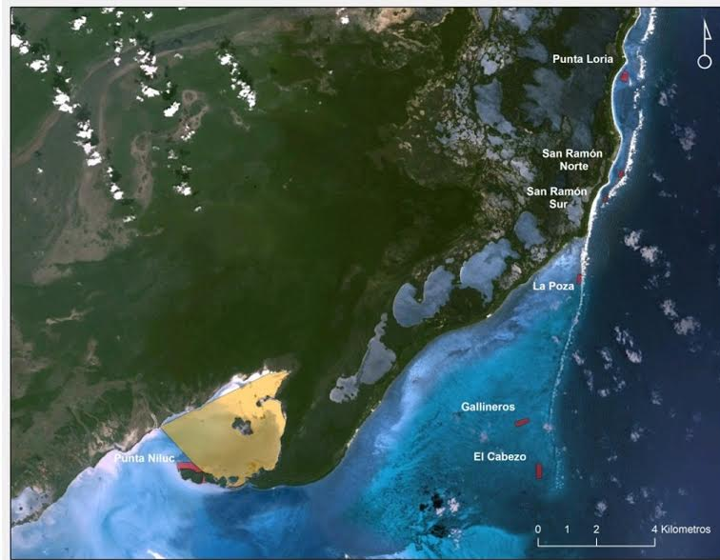
ZRP Quintana Roo
Sian Ka’ an
SCPP Cozumel SCL
Acuerdo publicado en DOF el 30/11/2012
8 polígonos (1,048 ha)
2 Lagunas costeras
6 sitios arrecifales

Slide 10
Resumen de resultados
Resultados disponibles en:
https://jcvdav.github.io/QRoo
Mayoría en incremento significativo o sin cambio:
Densidad invertebrados
Biomasa peces
Ingresos totales
Densidad sp objetivo

Slide 11
Próximos pasos
Viaje a El Rosario
Presentación y Encuestas
Mejorar los análisis
Guía de usuario
Aplicación
Productos académicos

Slide 12
Gracias contact@turfeffect.org

